Slide 1
OJA am Limit – Wenn‘s zu viel wird!
Impulse aus der Praxis

Slide 2
Auftrag & Standortbezug
Klarheit schafft Handlungsfähigkeit
Schwerpunkte und Auftrag für Standort formulieren (Konzept, Gewaltschutzkonzept)
Stärkt Handlungsfähigkeit im pädagogischen Alltag: Prioritäten setzen und Entscheidungen zu treffen
Standort analysieren
(sozial)räumliche Einbettung mitdenken
Welche Bedarfe gibt es hier?

Slide 3
Fachliche Grenzen abstecken und reflektieren
Grenzen definieren, um bewusst handeln zu können
Fachliche Grenzen müssen klar sein, damit sie eingehalten oder begründet überschritten werden können
Beispiele: Begleitung zu Terminen, Haftbesuche etc.
Im Team offen besprechen und reflektieren

Slide 4

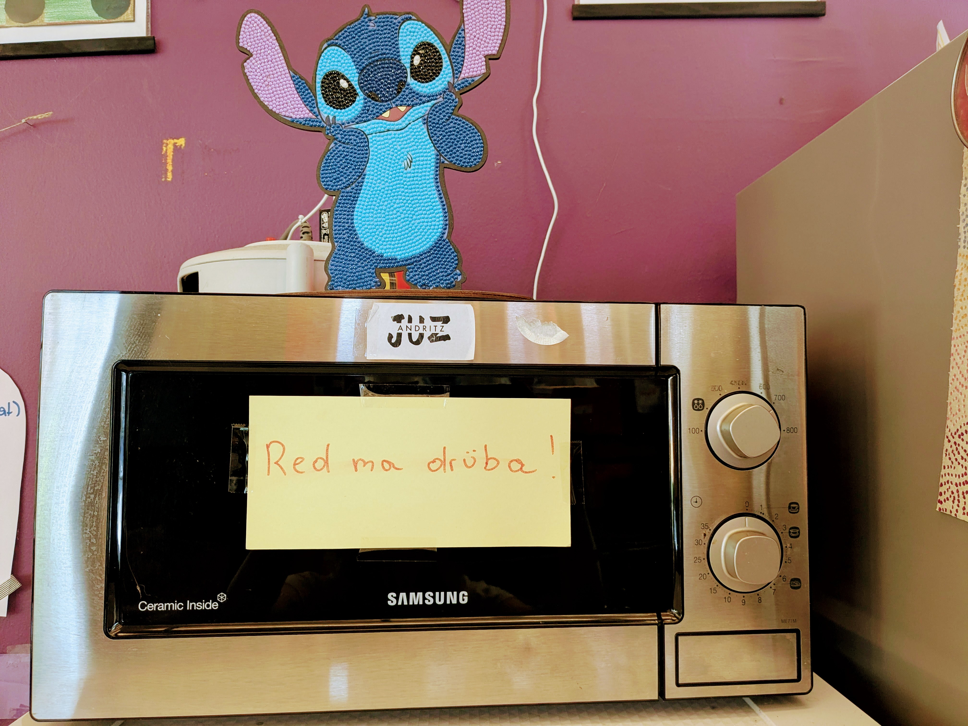

Teamkultur & Kommunikation
regelmäßige Teamsitzungen
z.B. „Wie geht’s mir?“ –Runde zu Beginn
Kommunikation im Team
Bedürfnisse, Grenzen etc. rechtzeitig ansprechen. Reminder im JUZ-Alltag schaffen
Supervisionen (Einzel und Team) und Teamklausuren als Räume für Reflexion und Stärkung der Handlungssicherheit
Fotocredit: JUZ Andritz

Slide 5
Tools & Hilfsmittel
„Erste Hilfe Koffer“ im Team erstellen (Liste mit Dingen, die helfen, wenn es zu viel wird)
Z.b. Angebote anpassen, Reizpegel im Offenen Betrieb reduzieren, sinnvolle Kooperationen finden etc.
Kollegiale Fallberatung
Neue Impulse für schwierige Situationen bekommen
Kollegiale Fallberatung nach Tietze: https://www.youtube.com/watch?v=mBvBggtEBvM
praktische Tools zur Qualitätsentwicklung auf der bOJA Website
Begleitprozess Qualitätsdialog: https://www.boja.at/publikationen/Qualitaetsdialog_Toolkit
Fragebögen: https://www.boja.at/qualitaetsentwicklung-tools-frageboegen
Beratungspraxen in der OJA: https://www.boja.at/projekte/beratungspraxen-der-oja

Slide 6
Gesellschaftlicher Wandel & Herausforderungen
Klimakrise, Verschärfung sozialer Ungleichheiten, Digitalisierung etc.
Diese Faktoren wirken auf alle – oft unbewusst
prägen grundlegend die Lebenswelten der Jugendlichen
beeinflussen somit direkt unsere Arbeit
verändern Anforderungen, Bedarfe und Dynamiken im Jugendzentrum
Be- und Überlastungen immer mehrdimensional zu betrachten

Slide 7
Hinschauen, ansprechen, dranbleiben
Von individueller Bewältigung zu gemeinsamen Strategien
Vernetzung: Mit anderen Einrichtungen & Berufsverbänden
Dokumentation: Angebote systematisch erfassen (auch abseits von Freizeitangeboten)
Politische Arbeit: Anliegen und Bedarfe an Fördergeber:innen & Politik, fachlich positionieren – auch öffentlich (Demos)

Slide 8



Podcast Empfehlungen zur Reflexion & Selbstfürsorge
Kaffee und Krisen
Praxis Podcast aus dem Feld der Sozialen Arbeit
Verstehen, fühlen, glücklich sein
wissenschaftlich fundierter Achtsamkeits- und Psychologiepodcast, der erklärt, wie Emotionen funktionieren, wie wir Stress regulieren und wie Achtsamkeit in den Alltag integriert werden kann
Betreutes Fühlen
Humorvolle und wissenschaftlich fundierte Gespräche über Gefühle, mentale Gesundheit und zwischenmenschliche Themen
Bildquelle: https://kaffee-und-krisen.podigee.io/
Bildquelle: https://open.spotify.com/
Bildquelle: https://podcasts.apple.com/

Slide 9
Quellen
bOJA – Bundesweites Netzwerk Offene Jugendarbeit: Website bOJA – Bundesweites Netzwerk Offene Jugendarbeit. Abgerufen am 20.11.2025 unter https://www.boja.at
Land Steiermark – A6 Bildung und Gesellschaft; FA Gesellschaft – Referat Jugend (Hrsg.) (2023): Jugendarbeit: optimistisch und solidarisch. Versuch einer interdisziplinären Auseinandersetzung, Graz
Röske, Silke (2021): Kollegiale Fallberatung nach Tietze. [YouTube-Video]. Abgerufen am 20.11.2025 unter https://www.youtube.com/watch?v=mBvBggtEBvM
Steirischer Dachverband der Offenen Jugendarbeit (Hrsg.), (2025): Handbuch der Offenen Jugendarbeit Steiermark. Grundlagen in Theorie und Praxis. Graz

Slide 10
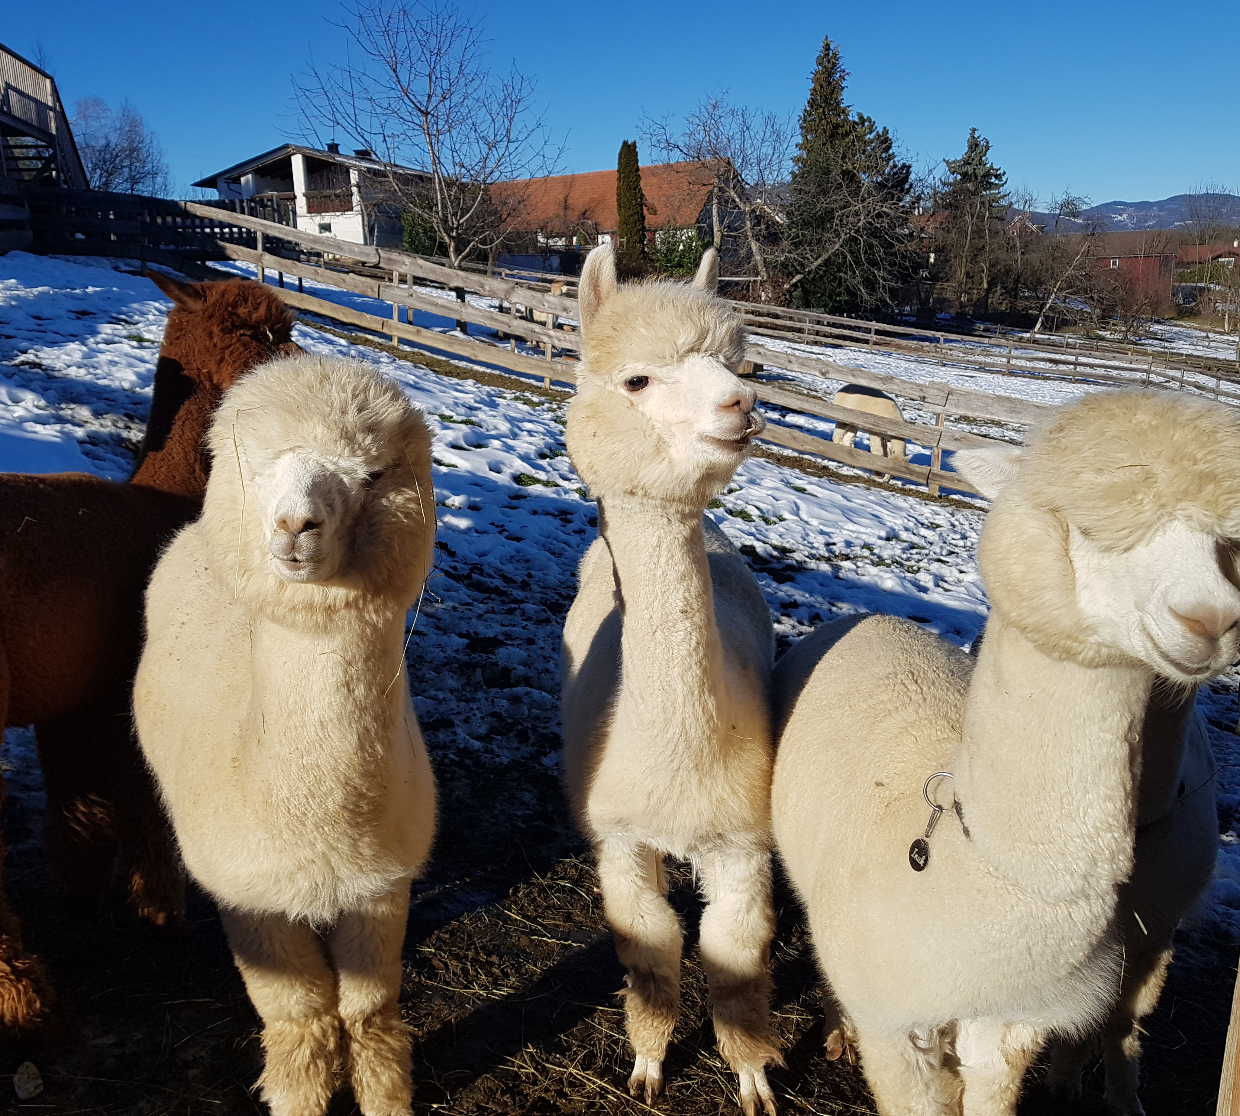
Gruppendiskussion– Teamgrenzen gemeinsam setzen
Was stärkt und entlastet euch an euren Standorten?
Wie klärt ihr professionelle Grenzen im Team?
Ca. 2 Beispiele im Plenum teilen
Fotocredit: privat

